Slide 1
Sistem Basis Data
(Database System)
Fenty Ariany, S.T.,M.Kom
Belajar Dasar ERD

Slide 2
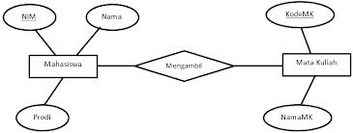
Berbasis Objek
ERD (Entity Relasionship Diagram)
adalah suatu model untuk menjelaskan hubungan antar data dalam basis data berdasarkan objek-objek dasar data yang mempunyai hubungan antar relasi

Slide 3
Simbol-simbol ERD
Simbol | Nama
 | Entity / Entitas
 | Atribut
 | Relasi
 | Garis / Link

Slide 4
Entity / Entitas
adalah obyek yang dapat dibedakan dengan yang lain dalam dunia nyata.
Mahasiswa
Dosen
Matkul
Ruangan
Satpam
….

Slide 5
Atribut
adalah karakteristik dari entity atau relationship, yang menyediakan penjelasan detail tentang entity atau relationship tersebut.
Buku
….
TT
Judul
Pengarang
Penerbit

Slide 6
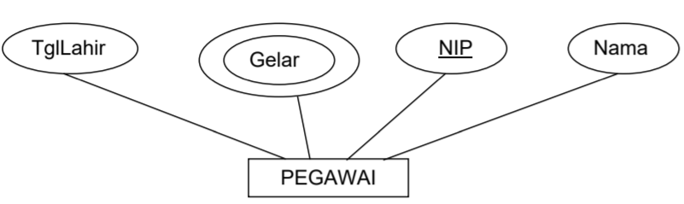
Jenis Atribut
Atribut Key (Kunci)
atribut yang digunakan untuk menentukan suatu entity secara unik.
Atribut Simple
atribut yang bernilai tunggal.
Atribut Multivalue
atribut yang memiliki sekelompok nilai untuk setiap instan entity.

Slide 7
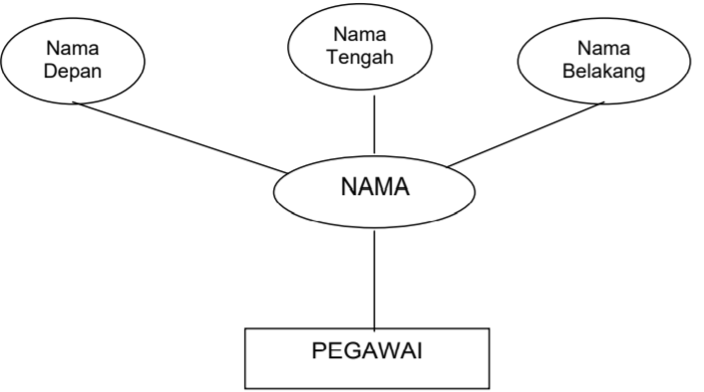
Jenis Atribut
Atribut Composite
atribut yang terdiri dari beberapa atribut yang lebih kecil yang mempunyai arti tertentu.

Slide 8
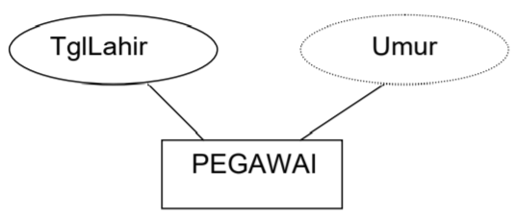
Jenis Atribut
Atribut Derivatif
atribut yang dihasilkan dari atribut lain.

Slide 9
Relasi / Relationship
adalah hubungan yang terjadi antara satu atau lebih entity
Mhs
pergi
Perpustakaan

Slide 10
Derajat Relasi
menjelaskan jumlah entity yang berpartisipasi dalam suatu relationship
Unary Degree (Derajat Satu)
Mhs
bicara
Binary Degree (Derajat Dua)
Mhs
pergi
Perpustakaan
Ternary Degree (Derajat Tiga)
Mhs
belajar
Ruangan
Matkul

Slide 11
Kardinalitas ERD
menjelaskan batasan jumlah keterhubungan satu entity dengan entity lainnya
One to One (1 : 1)
1
1
Mhs
kuliah
Universitas
One to Many (1 : N)
1
N
Mhs
punya
Hoby
Many to Many (N : N)
N
N
Mhs
belajar
Matkul

Slide 12
NEXT…
Konsep Model Perancangan
Relasi / Relational

